Slide 1
Morfológiai elemzés és generálás
Tóth László
Számítógépes Algoritmusok és Mesterséges Intelligencia Tanszék

Slide 2
Szó és szóalakok
A természetes nyelvekben a szótövek száma kb. 100 000-es nagyságrendű
Pl. a Magyar értelmező kéziszótárban kb. 70 000 szó szerepel
A szövegkorpuszokban előforduló szóalakok száma azonban jóval nagyobb
Ennek fő oka a toldalékolás (kisebb részben az összetett szavak képzésének lehetősége)
Angol nyelvben adott szótőből viszonylag kevés szóalak származtatható
Have → have, has, had; hat→hats
A beszédfelismerők letudják a problémát a szóalakok felsorolásával (mindent szónak tekintünk, ami két szóköz között előfordulhat)
A nagyobb európai nyelvcsaládokban (germán, latin, szláv) ennél bőségesebb ragozás van
Még ezeknél is rosszabb a helyzet a magyarban, ahol pl. egy főnévnek akár 700 féle alakja is lehet
Hasonló a helyzet pl. a finnben vagy a törökben is
Az összes szóalak felsorolása nem célravezető
Nem lehetne jobb nyelv modellt építeni a szavak szótőre+toldalékokra bontásával?

Slide 3
A magyar nyelv morfológiája
A szóalakok leírásával a nyelvészet morfológia nevű területe foglalkozik
A magyar nyelv morfológiája azért gazdagabb, mint pl. a szláv vagy latin nyelveké, mert a szótőhöz háromféle toldalék is járulhat: képző+jel+rag
Pl: jó+ság+om+at
Megkérdőjelezhető, hogy pl. beszédfelismerési célból érdemes-e a képzőt „dinamikusan” kezelni, vagy a szótő részének tekinthetjük
A képzett alakok pl. az értelmező kéziszótár szerint is külön szónak számítanak, a képzők kevésbé „produktívak” (ritkán képzünk új szót)
Viszont ha mégis képzek, akkor az érthető lesz a másik fél számára, pl. „asztalság” v. „asztalú”
A szótőhöz a toldalékok sajnos nem szimpla konkatenációval kapcsolódnak, pl. a többes szám k jele esetén:
nő → nők (ez szimpla konkatenálás)
alma → almák (itt megváltozik a szótő utolsó hangja)
ház → házak (a szótő és a toldalék közé bejön egy ejtéskönnyítő magánhangzó)
kéz → kezek (itt megváltozik a szótő belseje, és más az ejtéskönnyítő hang is…)

Slide 4
Koskenniemi-féle kétszintes morfológia
Az előbb látott probléma kezelésére javasolta Koskenniemi a „kétszintes” morfológiai modelljét (eredetileg finnre, de magyarra is átültették)
Építőelemei:
Szótövek és toldalékok (morfémák) halmaza („lexikon”)
Szabályok
Lexikális (felső) szint: a lexikon elemeiből álló sorozatok
Felszíni (alsó) szint: a konkrét szóalakok
Szabályok: a két szint kapcsolatát definiálják
Pl: ha szótő magánhangzóra végződik, akkor nem kell kötőhang a k elé
Előnyei:
könnyen implementálható
kétirányú, azaz elemzésre (szóalak visszafejtése) és generálásra (szótő elragozása) is használható
Szótövezésre is alkalmas, a szótári tő megtalálása a módszer kiegészítésével elérhető
Hátrány: nem tanuláson alapul, kézileg kell összerakni/javítgatni
Implementáció: véges állapotú átalakítóval (finite-state transducer, FST)

Slide 5
Statisztikai alapú szófelbontás
Beszédfelismerő nyelvi modelljeként a Koskenniemi-féle megoldás nehézkesen lenne használható
Pl. a kiejtési szótárba írnánk bele a kötőhangot, pl. a +k toldalékhoz raknánk kiejtési variánsként, hogy k, ak, ek ?
A kimenetben mi kezelné le a felszíni alakra konvertálást, pl. ház +k → házak?
Ezért egyszerűsítési céllal visszatérünk a konkatenációs szemlélethez
A lexikális és a felszíni szint közti átalakítási szabályokkal nem akarunk bajlódni, inkább külön alakként beveszünk minden variánst (ld. jobb oldalak:)
nő → nő, +k
alma → alma, almá+, +k
ház → ház, +ak
kéz → kez+, +ek
Az így kapott szótövek+toldalékok persze nyelvészeti értelemben nem helyes morfémák (ezért gyakran inkább „morf”-ként emlegetik őket), de egy beszédfelismerő nyelvi modelljénél nem is fontos
Persze meg fog nőni a komponensek száma (pl. +k helyett lesz +k, +ek, +ek, …), de a szótövek százezres nagyságrendjéhez képest ez nem jelentős
A kimenetben csak konkatenálni kell (+ jelöli, hogy mi nem állhat önállóan)

Slide 6
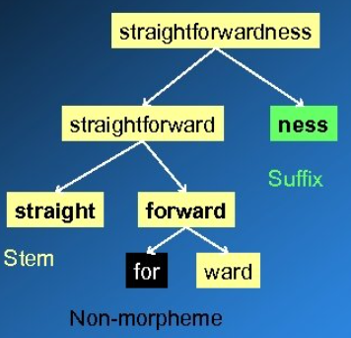
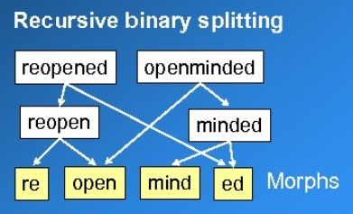
Morfessor
A Morfessor statisztikai alapon tud szavakat rész-szavakra bontani
Finnek fejlesztették, ez az egyik legrégebbi rész-szavakat kereső implementáció
Vannak más hasonló rendszerek is, pl. MORSE
A tanító adatbázis szavait rekurzívan bontja egyre kisebb részekre (bal oldali példa)
A felbontást egyidejűleg kell az össze szóra végezni (jobb oldali példa)
Milyen a jó felbontás (mi lesz matematikailag a célfüggvény)?
A létrejövő elemkészletnek minél jobban le kell fednie az tanító adatbázist
A lehető legkevesebb elemből kell állnia
El akarjuk kerülni a túldarabolást: az elemek minél hosszabbak legyenek (a lehető legkevesebb legyen a darabolási lépések száma)

Slide 7
A Morfessor gyenge pontjai
1. probléma: ritkán látott szavakat hajlamos lesz túldarabolni
Lehetne rajta segíteni ismert szótövek bontásának megtiltásával (pl. berakhatnánk az értelmezők kéziszótárban szereplő 70 000 szótövet)
A MORSE program szemantikai hasonlóság alapján enged vagy tilt meg bontásokat (pl. locally→ local+ly felbontás megengedett, mert a local és a locally jelentése hasonló, de a freshman → fresh+man felbontást nem engedi, mert a freshman jelentésének nincs köze se a fresh, se a man jelentéséhez)
2. probléma: nem veszi figyelembe, hogy bizonyos komponensek csak szótövek, mások meg csak toldalékok lehetnek (azaz pl. egy szó nem kezdődhet toldalékkal)
Van egy továbbfejlesztett változata, amely a prefix+stem+suffix kategóriákat vezeti be
Pl.: el+megy+ek
Megj: mi van összetett szavakkal?
3. probléma: magyar nyelvre alkalmazva nem ismeri fel a kettős betűket (pl. sz), gyakran azokat is szétvágja

Slide 8
Morfessor a beszédfelismerésben
Nyelvi modell készítése a Morfessorral:
A szavakat kisebb egységekre „morfokra” bontjuk a Morfessorral
Az így kapott egységeken tanítunk n-gramot
A kimenetben a szótöveket+toldalékokat össze kell fűzni, de ez megoldható, pl. ha a toldalékokat speciális kezdőkarakterrel jelöljük
Előnyök:
Jóval kisebb szótár→kisebb keresési tér, gyorsabb felismerés, kisebb memóriaigény
Jóval kevesebb OOV szó, kisebb perplexitás
Hátrányok:
Jóval magasabb rendű n-gramokat kell tanítani (hogy lássa az előző szó/szavak szótövét)
A kimenetben lehetnek hibás szóalakok is
A tanítóadatban elvileg nincsenek helytelen szótő+toldalék kombinációk
Viszont a simitás ezekhez is kicsi, de nullánál nagyobb valószínűséget rendel

Slide 9
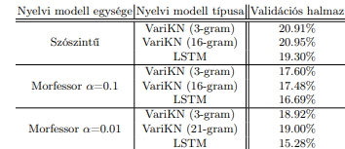
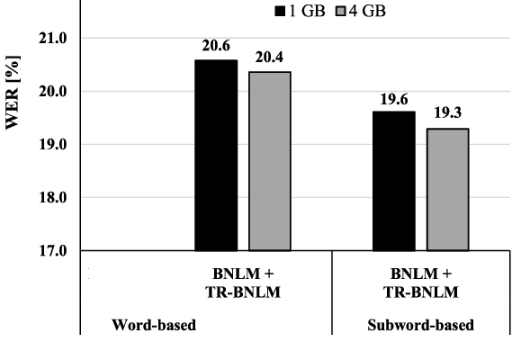
Magyar nyelvű eredmények
Híradós felismerés (Grósz Tamás, 2020):
OOV arányok és felismerési hibaarány különböző erősségű szófelbontás mellett (VariKN: Kneser-Ney n-gram simítás):
Telefonos ügyfélszolgálati beszélgetések (Mihajlik és tsai, 2019)
Szószintű OOV 3% körül
Szószintű modell: 100 000 szó; morf-model: 30 000 morf
Nyelvi modell: back-off n-gram, transformer neuronhálóval augmentált tanítóadatokon
Kétféle memóriaigényű nyelvi modellt próbáltak, a simítás erősségét állítva

Slide 10
„Word piece” modellek
Az end-to-end modellezéshez közelebb lennénk, ha eleve nem lenne annyi komponens (akusztikus modell, kiejtési szótár, nyelvi modell)
Mi történik, ha teljesen elhagyjuk a kiejtési szótárat?
Megpróbálhatunk hangok helyett közvetlenül betűket felismerni
De angol nyelvben egyetlen betűből, a környezet ismerete nélkül megjósolhatatlan, hogy kiejtve mi lesz
Hosszabb szódarabokat kell használni, azoknak már megtanulható a kiejtésük
A „word piece” modell esetén a felismerendő egységek hossza teljes szavak és egyetlen betű között ingadozik
End-to-end felismerőben, kiejtési szótár nélkül
Nagyon nagy adatbázison tanítva akár nyelvi modell nélkül is működhet
Hasonló elvek alapján képeznek „szódarabkákat”, mint a Morfessor
Google cikk (12 000 órányi beszéden tanítva):
State-of-the-art speech recognition with sequence-to-sequence models, 2018
Nyelvi modell nélkül 5,8%, nyelvi modellel 5,6% hiba

